Slide 2
Tập Hát Cộng Đoàn

Slide 3
Đk: Xin dâng lời tán dương muôn đời.

Slide 4
Tk1: Tôn vinh Chúa là Thiên Chúa tổ tiên chúng con, xin dâng lời tán dương muôn đời. Chúc tụng Ngài, ôi danh thánh Ngài thật hiển vinh, xin dâng lời tán dương muôn đời.

Slide 5
Alleluia-alleluia: Xin dâng lời tôn vinh chúc tụng Chúa Cha, Chúa Con và Chúa Thánh Thần, là Thiên Chúa đã có, hiện có và đang tới. Xin tôn vinh chúc tụng muôn đời. Alleluia.

Slide 8
Lạy Chúa Thánh Thần là Ánh sáng Chân lý vẹn toàn, Chúa ban những ân huệ thích hợp cho từng thời đại, và dùng nhiều cách thế kỳ diệu để hướng dẫn Hội Thánh,

Slide 9
này chúng con đang chung lời cầu nguyện cho các Giám mục, và những người tham dự Thượng Hội đồng Giám mục thế giới.

Slide 10
Xin Chúa làm nên cuộc Hiện Xuống mới trong đời sống Hội Thánh, xin tuôn tràn trên các Mục tử ơn khôn ngoan và thông hiểu, gìn giữ các ngài luôn hiệp thông với nhau trong Chúa,

Slide 11
để các ngài cùng nhau tìm hiểu những điều đẹp ý Chúa, và hướng dẫn đoàn Dân Chúa thực thi những điều Chúa truyền dạy.

Slide 12
Các giáo phận Việt Nam chúng con, luôn muốn cùng chung nhịp bước với Hội Thánh hoàn vũ, xin cho chúng con biết đồng cảm với nỗi thao thức của các Mục tử trên toàn thế giới, ngày càng ý thức hơn về tình hiệp thông,

Slide 13
thái độ tham gia và lòng nhiệt thành trong sứ vụ của Hội Thánh, Nhờ lời chuyển cầu của Đức Trinh Nữ Maria, Nữ Vương các Tông đồ và là Mẹ của Hội Thánh,

Slide 14
Chúng con dâng lời khẩn cầu lên Chúa, là đấng hoạt động mọi nơi mọi thời, trong sự hiệp thông với Chúa Cha và Chúa Con, luôn mãi mãi đến muôn đời. Amen.

Slide 16
Ca nhập lễ
Vinh Danh Chúa Ba Ngôi
Đỗ Vy Hạ

Slide 17
Tk1: Trong tâm tình đơn sơ con tiến vào đền thánh Chúa Trời, xin dâng lời chúc tụng Ngài là Ðấng tác sinh muôn loài.

Slide 18
**: Con tâm thành tri ân tình thương Chúa biết bao cao vời. Ngài đã hướng dẫn con vào đời, cho con được gọi Ngài là Cha.

Slide 19
Đk: Vinh danh Chúa Cha uy hùng toàn năng. Vinh danh Chúa Con cứu độ nhân trần. Vinh danh Thánh Linh chính nguồn ủi an. Vinh danh Ba Ngôi đến tận ngàn thu.

Slide 20
Tk2: Trong tâm tình tin yêu con bước vào phục bái kính thờ. Chính Chúa là sức mạnh, là nguồn sống nơi con nương nhờ.

Slide 21
**: Xin dâng trọn đời con tựa em bé nép bên tay mẹ. Tìm giòng sữa mát thơm đậm đà Chúa hãy thương hộ phù chở che.

Slide 22
Đk: Vinh danh Chúa Cha uy hùng toàn năng. Vinh danh Chúa Con cứu độ nhân trần. Vinh danh Thánh Linh chính nguồn ủi an. Vinh danh Ba Ngôi đến tận ngàn thu.

Slide 24
KINH VINH DANH
Ca Lên Đi 2

Slide 25
KINH VINH DANH

Slide 26
Chủ tế: Vinh danh Thiên Chúa trên các tầng trời. Và bình an dưới thế, bình an dưới thế cho người thiện tâm.

Slide 27
Chúng con ca ngợi Chúa. Chúng con chúc tụng Chúa. Chúng con thờ lạy Chúa. Chúng con tôn vinh Chúa. Chúng con cảm tạ Chúa vì vinh quang cao cả Chúa.

Slide 28
Lạy Chúa là Thiên Chúa, là Vua trên trời, là Chúa Cha toàn năng. Lạy Con Một Thiên Chúa, Chúa Giê-su Ki-tô.

Slide 29
Lạy Chúa là Thiên Chúa, là Chiên Thiên Chúa, là Con Đức Chúa Cha. Chúa xoá tội trần gian, xin thương, xin thương, xin thương xót chúng con.

Slide 30
Chúa xoá tội trần gian, Xin nhận lời chúng con cầu khẩn. Chúa ngự bên hữu Đức Chúa Cha, xin thương, xin thương, xin thương xót chúng con.

Slide 31
Vì lạy Chúa Giê-su Ki-tô, chỉ có Chúa là Đấng Thánh, chỉ có Chúa là Chúa, chỉ có Chúa là Đấng Tối Cao, cùng Đức Chúa Thánh Thần trong vinh quang Đức Chúa Cha. A-men. A-men.

Slide 33
KINH VINH DANH

Slide 34
Chủ tế: Vinh danh Thiên Chúa trên các tầng trời. A+B: Và bình an dưới thế cho người thiện tâm.

Slide 35
A: Chúng con ca ngợi Chúa.
B: Chúng con chúc tụng Chúa. A: Chúng con thờ lạy Chúa.
B: Chúng con tôn vinh Chúa.

Slide 36
A: Chúng con cảm tạ Chúa vì vinh quang cao cả Chúa.
B: Lạy Chúa là Thiên Chúa, là Vua trên trời, là Chúa Cha toàn năng.

Slide 37
A: Lạy con một Thiên Chúa, Chúa Giêsu Kitô.
B: Lạy Chúa là Thiên Chúa, là Chiên Thiên Chúa là Con Đức Chúa Cha.

Slide 38
A: Chúa xóa tội trần gian, xin thương xót chúng con.
B: Chúa xóa tội trần gian, xin nhậm lời chúng con cầu khẩn.

Slide 39
A: Chúa ngự bên hữu Đức Chúa Cha, xin thương xót chúng con.
B: Vì lạy Chúa Giêsu Kitô, chỉ có Chúa là Đấng Thánh.

Slide 40
Chỉ có Chúa là Chúa, chỉ có Chúa là đấng tối cao.
A+B: Cùng Đức Chúa Thánh Thần trong vinh quang Đức Chúa Cha.
Amen.

Slide 41
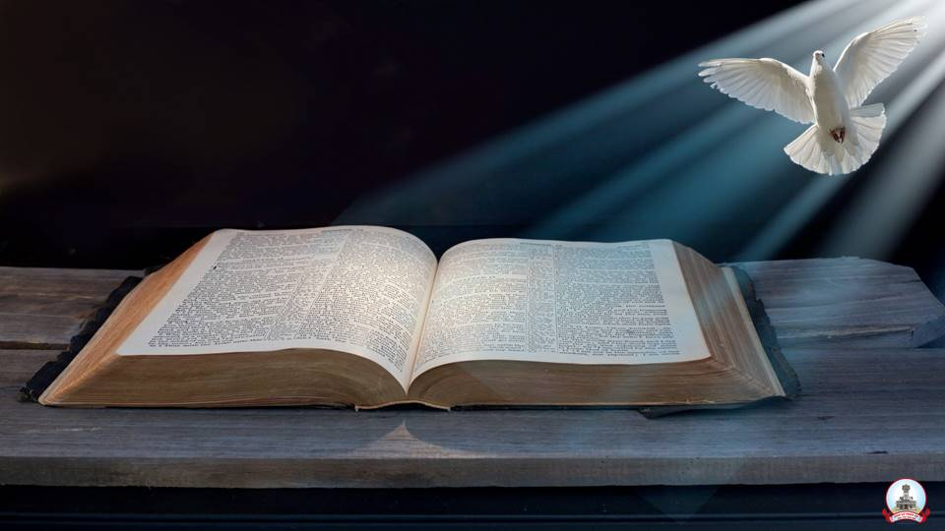
Bài đọc 1
Bài trích sách Xuất Hành
Đức Chúa! Đức Chúa! Thiên Chúa
Nhân hậu và từ bi.

Slide 42
Đáp Ca
Tôn Vình Chúa
Chúa Nhật Lễ Chúa Ba Ngôi
Lm. Kim Long
04 câu

Slide 43
Đk: Xin dâng lời tán dương muôn đời.

Slide 44
Tk1: Tôn vinh Chúa là Thiên Chúa tổ tiên chúng con, xin dâng lời tán dương muôn đời. Chúc tụng Ngài, ôi danh thánh Ngài thật hiển vinh, xin dâng lời tán dương muôn đời.

Slide 45
Đk: Xin dâng lời tán dương muôn đời.

Slide 46
Tk2: Tôn vinh Chúa từ trong thánh điện ngợp ánh quang, xin dâng lời tán dương muôn đời. Chúc tụng Ngàitrên ngai báu cửu trùng vút cao, xin dâng lời tán dương muôn đời.

Slide 47
Đk: Xin dâng lời tán dương muôn đời.

Slide 48
Tk3: Tôn vinh Chúa ngự trên các thần hộ giá đây, xin dâng lời tán dương muôn đời. Chúc tụng Ngài luôn coi thấu lòng vực thẳm sâu, xin dâng lời tán dương muôn đời.

Slide 49
Đk: Xin dâng lời tán dương muôn đời.

Slide 50
Tk4: Tôn vinh Chúa tận trên các vòm trời vút cao, xin dâng lời tán dương muôn đời. Chúc tụng Ngài, muôn muôn giống vật Ngài tác sinh, xin dâng lời tán dương muôn đời.

Slide 51
Đk: Xin dâng lời tán dương muôn đời.

Slide 52
Bài đọc 2
Bài trích thư thứ hai của thánh Phaolô Tông Đồ
Gửi tín hữu Cô-rin-tô
Ân sủng của Chúa Giê-su Ki-tô, tình thương của Chúa Cha, và ơn hiệp thông của Chúa Thánh Thần

Slide 53
Alleluia-alleluia: Xin dâng lời tôn vinh chúc tụng Chúa Cha, Chúa Con và Chúa Thánh Thần, là Thiên Chúa đã có, hiện có và đang tới. Xin tôn vinh chúc tụng muôn đời. Alleluia.

Slide 56
KINH TIN KÍNH

Slide 57
Tôi tin kính một Thiên Chúa là Cha toàn năng, Đấng tạo thành trời đất, muôn vật hữu hình và vô hình.

Slide 58
Tôi tin kính một Chúa Giêsu Kitô, Con Một Thiên Chúa, Sinh bởi Đức Chúa Cha từ trước muôn đời.

Slide 59
Người là Thiên Chúa bởi Thiên Chúa, Ánh Sáng bởi Ánh Sáng, Thiên Chúa thật bởi Thiên Chúa thật,

Slide 60
được sinh ra mà không phải được tạo thành, đồng bản thể với Đức Chúa Cha: nhờ Người mà muôn vật được tạo thành.

Slide 61
Vì loài người chúng ta và để cứu độ chúng ta, Người đã từ trời xuống thế.

Slide 62
Bởi phép Đức Chúa Thánh Thần, Người đã nhập thể trong lòng Trinh Nữ Maria, và đã làm người.

Slide 63
Người chịu đóng đinh vào thập giá vì chúng ta, thời quan Phongxiô Philatô; Người chịu khổ hình và mai táng, ngày thứ ba Người sống lại như lời Thánh Kinh.

Slide 64
Người lên trời, ngự bên hữu Đức Chúa Cha, và Người sẽ lại đến trong vinh quang để phán xét kẻ sống và kẻ chết, Nước Người sẽ không bao giờ cùng.

Slide 65
Tôi tin kính Đức Chúa Thánh Thần là Thiên Chúa và là Đấng ban sự sống, Người bởi Đức Chúa Cha và Đức Chúa Con mà ra,

Slide 66
Người được phụng thờ và tôn vinh cùng với Đức Chúa Cha và Đức Chúa Con: Người đã dùng các tiên tri mà phán dạy.

Slide 67
Tôi tin Hội Thánh duy nhất thánh thiện công giáo và tông truyền.

Slide 68
Tôi tuyên xưng có một Phép Rửa để tha tội. Tôi trông đợi kẻ chết sống lại và sự sống đời sau. Amen.

Slide 70
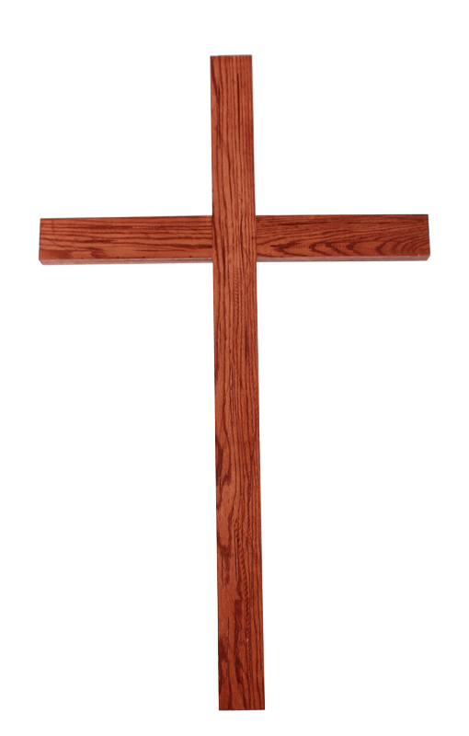
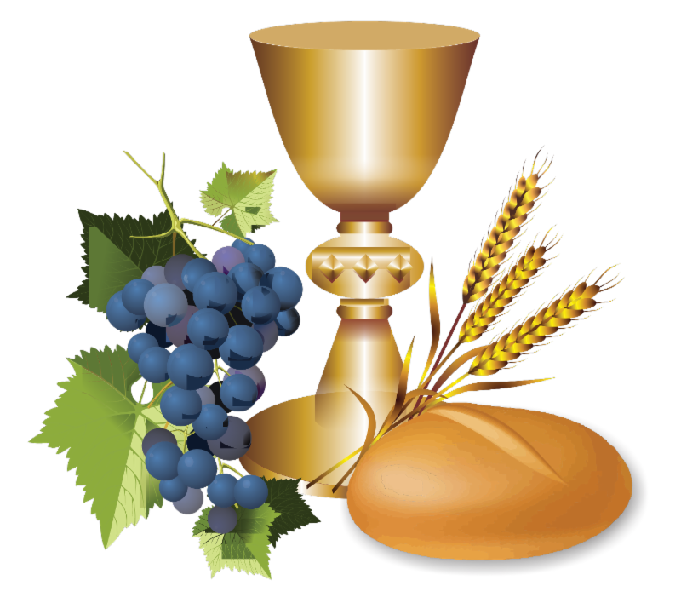
Ca Dâng Lễ XIN DÂNG Anh Tuấn

Slide 71
Đk: Xin dâng lên Chúa Trời này bánh thơm ly rượu nồng bánh thơm ly rượu nồng. Là hoa màu ruộng đất hương thơm của nương đồng xin tiến dâng lên Ngài cùng với bao tâm tình tâm tình buồn vui.

Slide 72
Tk1: Ngày ngày khổ công trên nương trên rẫy. Ngày ngày ngược xuôi trong mưa trong nắng. Xin tiến dâng lên Ngài từng giọt mồ hôi từng giọt lệ rơi còn ngấn trên môi cười. Từng ước mơ trong đời nay con vun trồng chờ ngày sẽ trổ bông.

Slide 73
Đk: Xin dâng lên Chúa Trời này bánh thơm ly rượu nồng bánh thơm ly rượu nồng. Là hoa màu ruộng đất hương thơm của nương đồng xin tiến dâng lên Ngài cùng với bao tâm tình tâm tình buồn vui.

Slide 74
Tk2: Trọn cuộc đời con như hoa trong nắng. Đường dài nhân gian mong ơn soi dẫn. Xin tiến dâng lên Ngài. Nguyện Ngài dủ thương tình Ngài dìu đưa từng bước con trong đời. Để cánh hoa mọn hèn luôn luôn tươi hồng đẹp màu nắng trời xuân.

Slide 75
Đk: Xin dâng lên Chúa Trời này bánh thơm ly rượu nồng bánh thơm ly rượu nồng. Là hoa màu ruộng đất hương thơm của nương đồng xin tiến dâng lên Ngài cùng với bao tâm tình tâm tình buồn vui.

Slide 78
Ca Nguyện Hiệp Lễ
MỘT GIỌT SƯƠNG
Hùng Lân

Slide 79
Tk1: Một giọt sương nho nhỏ (Một giọt sương nho nhỏ) chập chờn trong đám cỏ (chập chờn trong đám cỏ). Một giọt sương run run trước gió, mỏng manh như không như có, vừa thấy, mới đây còn đó, nay còn đâu (nay còn đâu).

Slide 80
***: Vậy mà sương chói lọi (Vậy mà sương chói lọi) nhờ bình minh chiếu dọi (nhờ bình minh chiếu dọi). Một rừng hoa lung linh phơi phới. Một thiên thai đâu đưa tới. Kỳ công chứng minh quyền năng Chúa Trời.

Slide 81
Đk: Ngợi khen Danh Chúa Ba Ngôi. Chúa thật là Đấng mà tôi tôn thờ. Quyền năng của Chúa không bờ. Muôn loài mà có là nhờ Người thương. Alleluia, Alleluia! Alleluia, Alleluia.

Slide 82
Tk2: Một hạt kê nho nhỏ (Một hạt kê nho nhỏ) bằng bụi bay đất đỏ (bằng bụi bay đất đỏ). Một chùm kê thua xa bông lúa, một năm trồng được mấy lứa, hàng ngũ cốc, kê nào có tên từ xưa (tên từ xưa).

Slide 83
**: Vậy mà khi kê nở (Vậy mà khi kê nở) đậm đà hoa lá trổ (đậm đà hoa lá trổ) cành mềm che mưa sa nắng chói. Hạt nuôi dân không lo đói. Kỳ công chứng minh quyền năng Chúa trời.

Slide 84
Đk: Ngợi khen Danh Chúa Ba Ngôi. Chúa thật là Đấng mà tôi tôn thờ. Quyền năng của Chúa không bờ. Muôn loài mà có là nhờ Người thương. Alleluia, Alleluia! Alleluia, Alleluia.

Slide 85
Tk3: Một hạt nhân nguyên tử (Một hạt nhân nguyên tử) từng lật trang thế sử (từng lật trang thế sử). Một hạt nhân mong manh hơn phấn, triệu phen ly ty hơn tấm, nào dễ mấy ai nhìn thấy trên trần gian (trên trần gian).

Slide 86
***: Vậy mà khi nhân nổ (Vậy mà khi nhân nổ) thì trời long đất lở (thì trời long đất lở) tạo lực năng mênh mông chưa thấy đồi cao sông sâu thay mới. Kỳ công chứng minh quyền năng Chúa trời.

Slide 87
Đk: Ngợi khen Danh Chúa Ba Ngôi. Chúa thật là Đấng mà tôi tôn thờ. Quyền năng của Chúa không bờ. Muôn loài mà có là nhờ Người thương. Alleluia, Alleluia! Alleluia, Alleluia.

Slide 88
Kết: Ngợi khen Ba Ngôi từ muôn năm trước, cũng như khi nay và sau muôn đời. Alleluia! Alleluia! Alleluia!

Slide 91
Ca kết lễ
NGỢI KHEN CHÚA
Sr. Tường Vy

Slide 92
Tk1: Ngợi khen Chúa vì tình Chúa rất bao la. Ngợi khen Chúa vì Ngài tác sinh muôn loài. Tạ ơn Chúa vì Ngài đã đến thế gian. Tạ ơn Chúa vì ngài xuống muôn hồng ân.

Slide 93
Đk: Ngợi khen Chúa mãi mãi con ngợi khen Chúa. Tạ ơn Chúa mãi mãi con cám ơn Ngài.

Slide 94
Tk2: Ngợi khen Chúa vì tình Chúa rất thiết tha. Ngợi khen Chúa vì tình Chúa luôn chan hoà. Tạ ơn Chúa vì Ngài dẫn lối con đi. Tạ ơn Chúa tình Ngài dắt qua hiểm nguy.

Slide 95
Đk: Ngợi khen Chúa mãi mãi con ngợi khen Chúa. Tạ ơn Chúa mãi mãi con cám ơn Ngài.

